Slide 1
Spaceship shooter

Slide 2
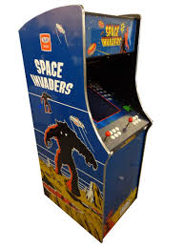
Идея
За основу была взята игра 1978 года Space Invaders, которая выпускалась на аркадных автоматах

Slide 3
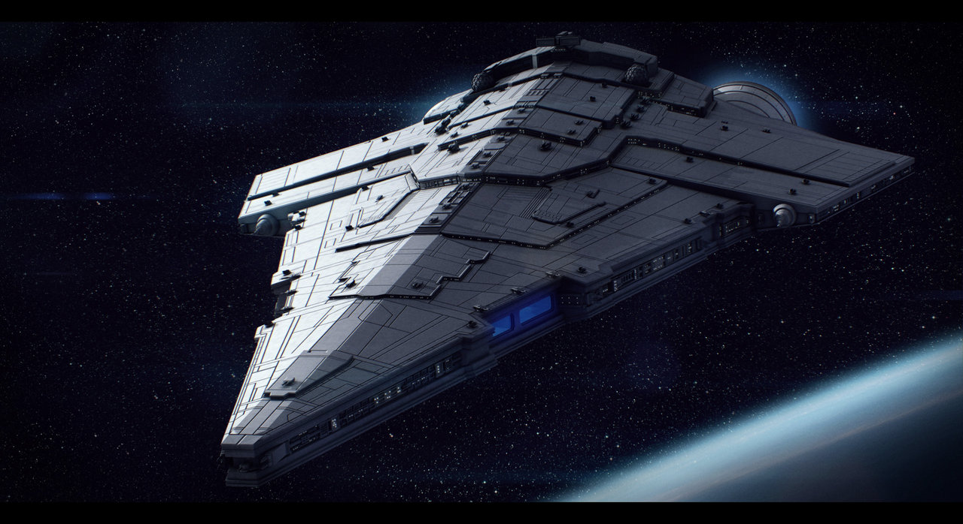
Описание
Игроку предстоит взять на себя управление сверхскоростным космическим кораблем, уничтожая агрессивных пришельцев и расправляясь с их капитанами.

Slide 4
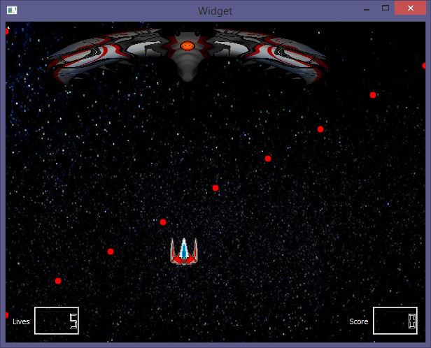
Геймплей
У космического корабля, которым управляет игрок, есть прочность – 5 единиц. У кораблей противника прочность не ограничена и увеличивается по мере убийства игроком пришельцев. У корабля капитана пришельцев прочности больше, чем у обычных кораблей, и атаки капитана также запутаны и опасны. За убийство обычного противника игрок получает 10 очков, за убийство босса – 100 очков. Игра бесконечна, то есть игрок должен набрать как можно больше очков.

Slide 5
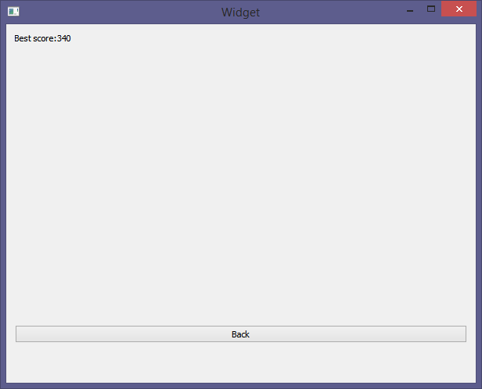
СМЫСЛ ИГРЫ
Игра интересна тем, что игрок может соревноваться с самим собой, так как существует кнопка «Score», показывающая лучший счет игрока за сессию. Хорошая графика, модели и анимация дополняют хороший образ игры.

